Slide 1
Sammen blir vi sterke … dvs. sterkere
eller
«Aldri GOD alene» (Ref.: Dag Erik Pedersen)
Nils-Gunnar Solli
Styreleder
Mobil: 91328067 / E-post: niguso@online.no

Slide 2
Hvem vi er/representerer/hovedfokus:
23 frivillige musikkorganisasjoner er med i Molde musikkråd, hovedsaklig kor og korps
Etablert 1983, nesten nedlagt mot slutten av 90-tallet, regorganisert/ny plattform bygd opp de siste 10 årene
Fokus/dimensjonar (jf. formålet i vedtektene + handlingsplan):
organisasjonspolitisk (internt)
musikkpolitiske (eksternt, i forhold til det offentlige)

Slide 3
Hva det handler om/plattform:
De frivillige organisasjonene som aktør og samarbeidspart i forhold til å:
Utvikle og styrke lokaldemokratiet
Utvikle og styrke tjenesteproduksjon og aktiviteter/tilbud i lokalsamfunnet
Utvikle og styrke kulturlivet generelt, og musikklivet spesielt, som samfunnsbyggende element i lokalsamfunnet

Slide 4
FELLES MÅL 1: INNFLYTELSE
Det er viktig for musikklivet lokalt å ha innflytelse på de avgjørelser som kommunen tar. Gjennom denne innflytelsen kan musikklivet selv være med å påvirke egen situasjon. Det er et mål å få både formell og reell innflytelse. Den formelle innflytelsen innebærer bl.a. å få en formell status i offentlige beslutningsprosesser. Det er viktig å representere hele musikklivet i kommunen, alle genrer og aldre.

Slide 5
Viktig politisk vedtak i Molde kommune, formannskapet:
Vedtak om mulighet for å ta del i drifts- og forvaltningsstyret og plan- og utviklingsstyret når de behandler saker som angår de frivillige organisasjonene

Slide 6
Formannskapets vedtak:
”I forhold til behandling av saker i Plan- og utviklingsstyret og Drifts- og forvaltningsstyret, vurderes Musikkrådet, Idrettsrådet, Ungdomsrådet og andre rådsorganer og utvalg, å ha særlig sakkyndighet på egne områder. Rådenes ledere eller talspersoner kan da møte eller anmodes om å delta i styrenes møter etter en fortolkning av det enkelte styres reglement
§ 10, 3. ledd.”

Slide 7
Dialogen med politisk nivå:
Mulighet for å ta del i møtene til politiske fora når de behandler saker som angår frivillig sektor
Blir invitert til dialogmøter
Avtale om dialog med politisk ledelse (ordfører), minst 1 gang/år - kommunen skal innkalle
Politisk ledelse (sammen med adm. ledelse) inviteres til årsmøter og medlemsmøter, - og de møter ☺
Ekstra «trykk» i valgår, - gode erfaringer både i 2007 og 2011 med debattmøter, - alle toppkandidater møtte

Slide 8
Dialogen med administrativt nivå:
Rådmann/kultursjef/kulturskolerektor skal invitere til dialog før større (viktige) enkeltsaker som angår de frivillige organisasjonene legges fram for politisk behandling. Dette kan f.eks. gjelde i forbindelse med:
Tilskuddsfordeling (kommunale kulturmidler, fondsmidler)
Kommuneplan (samfunnsdelen), Kulturplan/Kulturpolitisk handlingsplan/Anleggsplaner og tilsvarende plandokumenter
Større arrangementer hvor kommunen er aktør
Større driftsendringer knytt til for eksempel idrettsbygg / idrettsanlegg, kulturhus og kulturskolen

Slide 9
Samarbeidsordninger/viktige tiltak og aktiviteter for medlemsorganisasjonene til musikkrådet:
Samordning av og informasjon om tilskuddsordninger
Konsertdugnad
Arrangementssamordning
Felles utstyrsbase (f.eks. paukesett og konsertnotestoler)
Fellestiltak i forhold til Molde kulturskole
Ledermøter/Medlemsmøter
Brukerutvalget for Bjørnsonhuset / Bjørnsonhusfondet
Støttespiller/rådgiver i enkeltsaker
Nettsider
M.m.m….

Slide 10
www.musikk.no/molde

Slide 11
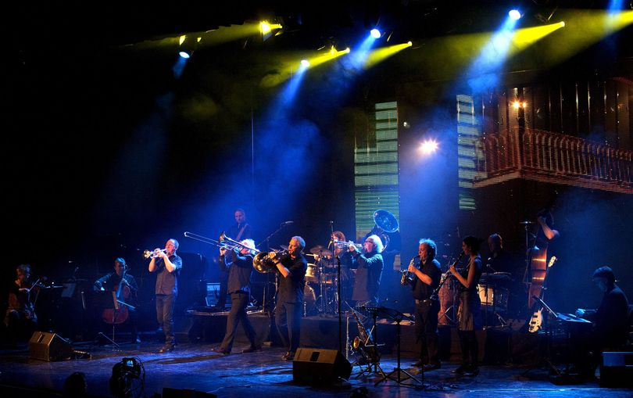
Molde musikkråd samarbeidspart når Møremusikarane feira 20 år i 2011

